Slide 1

Programari lliure i de codi obert
Societat lliure i govern obert
Xarxa d’Innovació Pública
25.1.2017 2^{n} congrés de Govern Digital, Barcelona

Slide 2
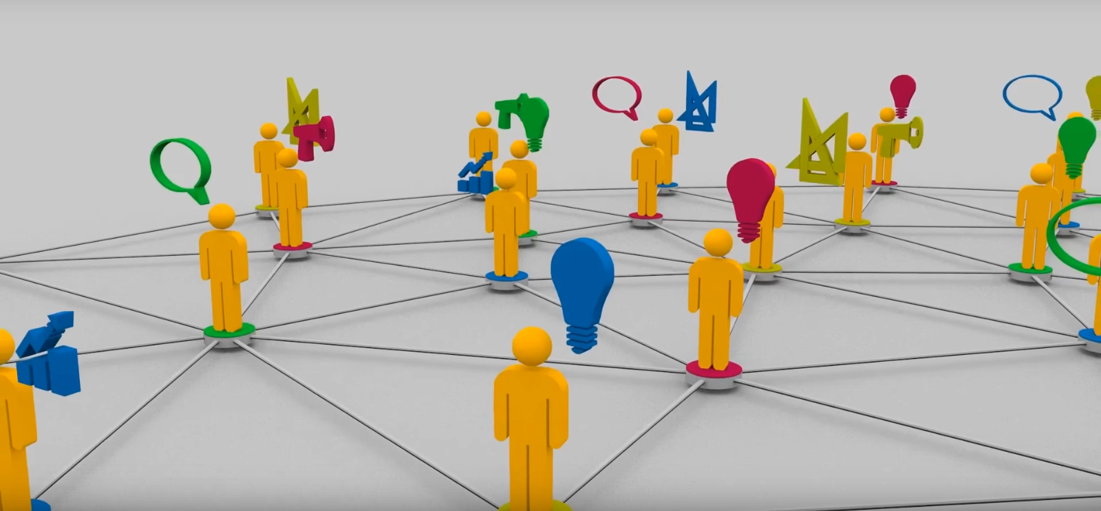
Qui som?
Xarxa d’Innovació Pública -XIP
treballadors públics - xarxa líquida - millorar Administració - transformar societat - INCIDIR (+)

Slide 3
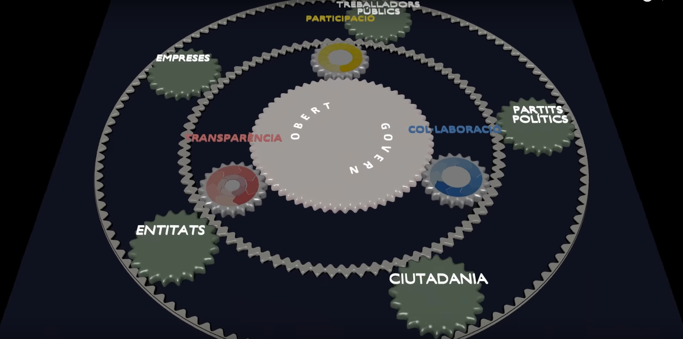
Vídeo del govern obert (2013)
Accions - 42 estàndards - difusió i debat - 5 idiomes - Parlament

Slide 4

43
42 veus sobre el govern obert (2014)
estandardització - 42 experts - anglès - crowdfunding - debat - oblit - deute

Slide 5
Programari lliure i de codi obert - Societat lliure i govern obert
piulada 12 - 24 articles - 29 experts - 2 idiomes - push - incidència directa

Slide 6
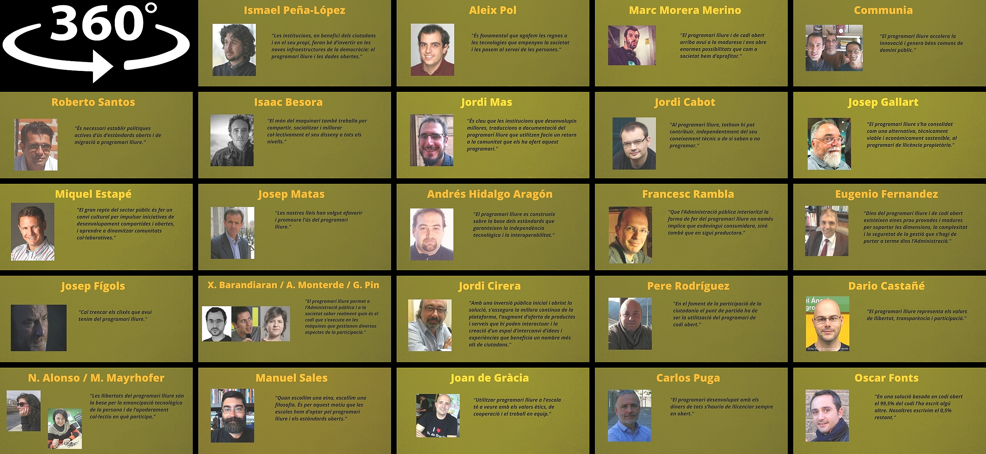
Programari lliure i de codi obert - Societat lliure i govern obert
visió general - societat civil - administracions - educació - integració social
autònoms - empreses petites i mitjanes - juristes - acadèmia

Slide 7

Tenim present que programari lliure i govern obert comparteixen VALORS
comunitat, reutilització, col·laboració...
Però oblidem altres aspectes clau
dades obertes/no difonem el mètode
reutilització/arxius en formats privatius
L’oblit de la XIP és també el de la nostra societat i administracions
El programari lliure i de codi obert és una peça clau
en les polítiques de govern obert
(considerem-lo)

Slide 8
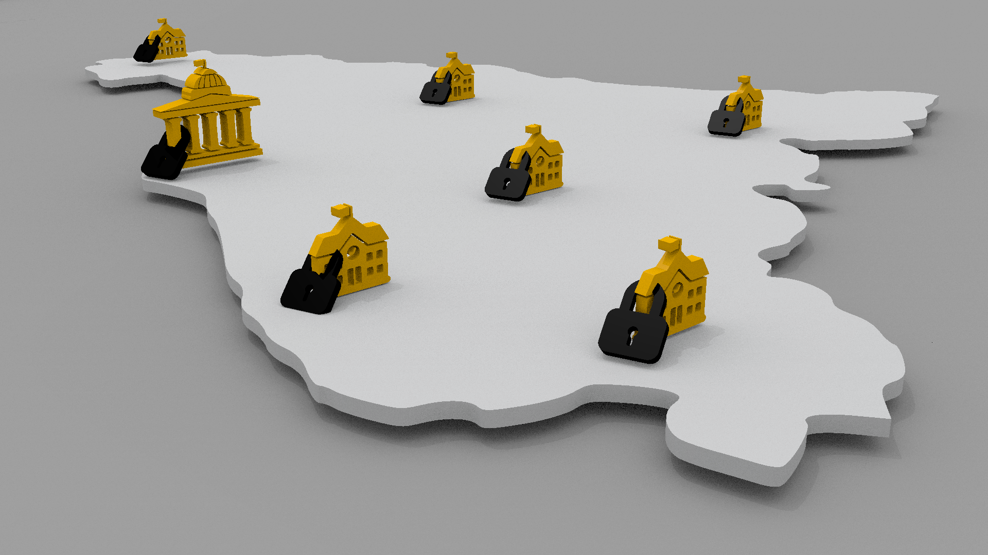
Perquè les nostres administracions NO consideren el programari lliure?
(tret d’excepcions)
Desconeixement (Clitxé)
Model TIC basat en programari privatiu
Lockin
Revolució social
-
evolució pendent
...és per informàtics
lligats a certes solucions, actualitzacions, estratègies comercials, costos
programari desktop - programari al núvol (SaaS)

Slide 9
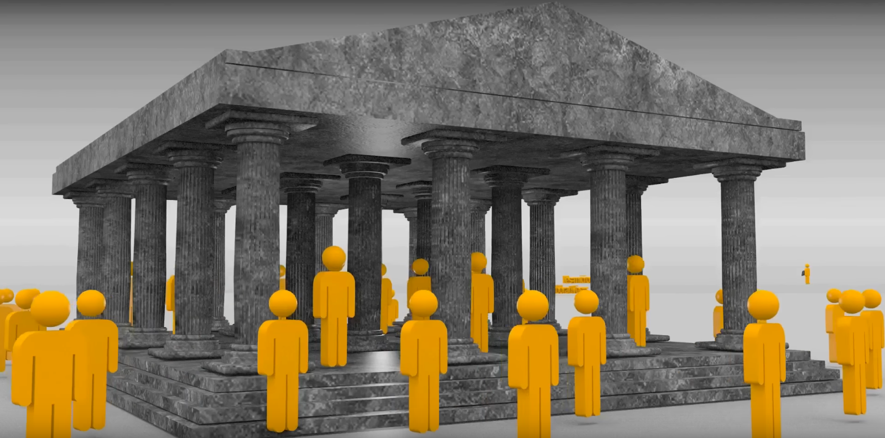
Quins són els BENEFICIS de treballar amb programari lliure a l’Administració?
Podem reaprofitar
el programari d’altres administracions
Podem adaptar
a l'especificitat d’una comunitat
Podem controlar aspectes de seguretat i privacitat
No fomentem pirateria, transmetem valors en l’àmbit
de l’Ensenyament
Podem garantir
la nostra independència tecnològica
com a país
Generem riquesa social
Start-ups
directes/beneficien administracions - indirectes/benefici social

Slide 10

QUÈ hem de considerar les administracions en relació al FOSS?
Entendre
el POTENCIAL
universal
del programari lliure
Saber
que actualment les nostres LLEIS INCENTIVEN
l’ús del programari lliure
Considerar el programari lliure com a base de la nostra INFRAESTUCTURA TIC
comunitat global - llei de reutilització 37/2007 - països/multinacionals/administracions

Slide 11
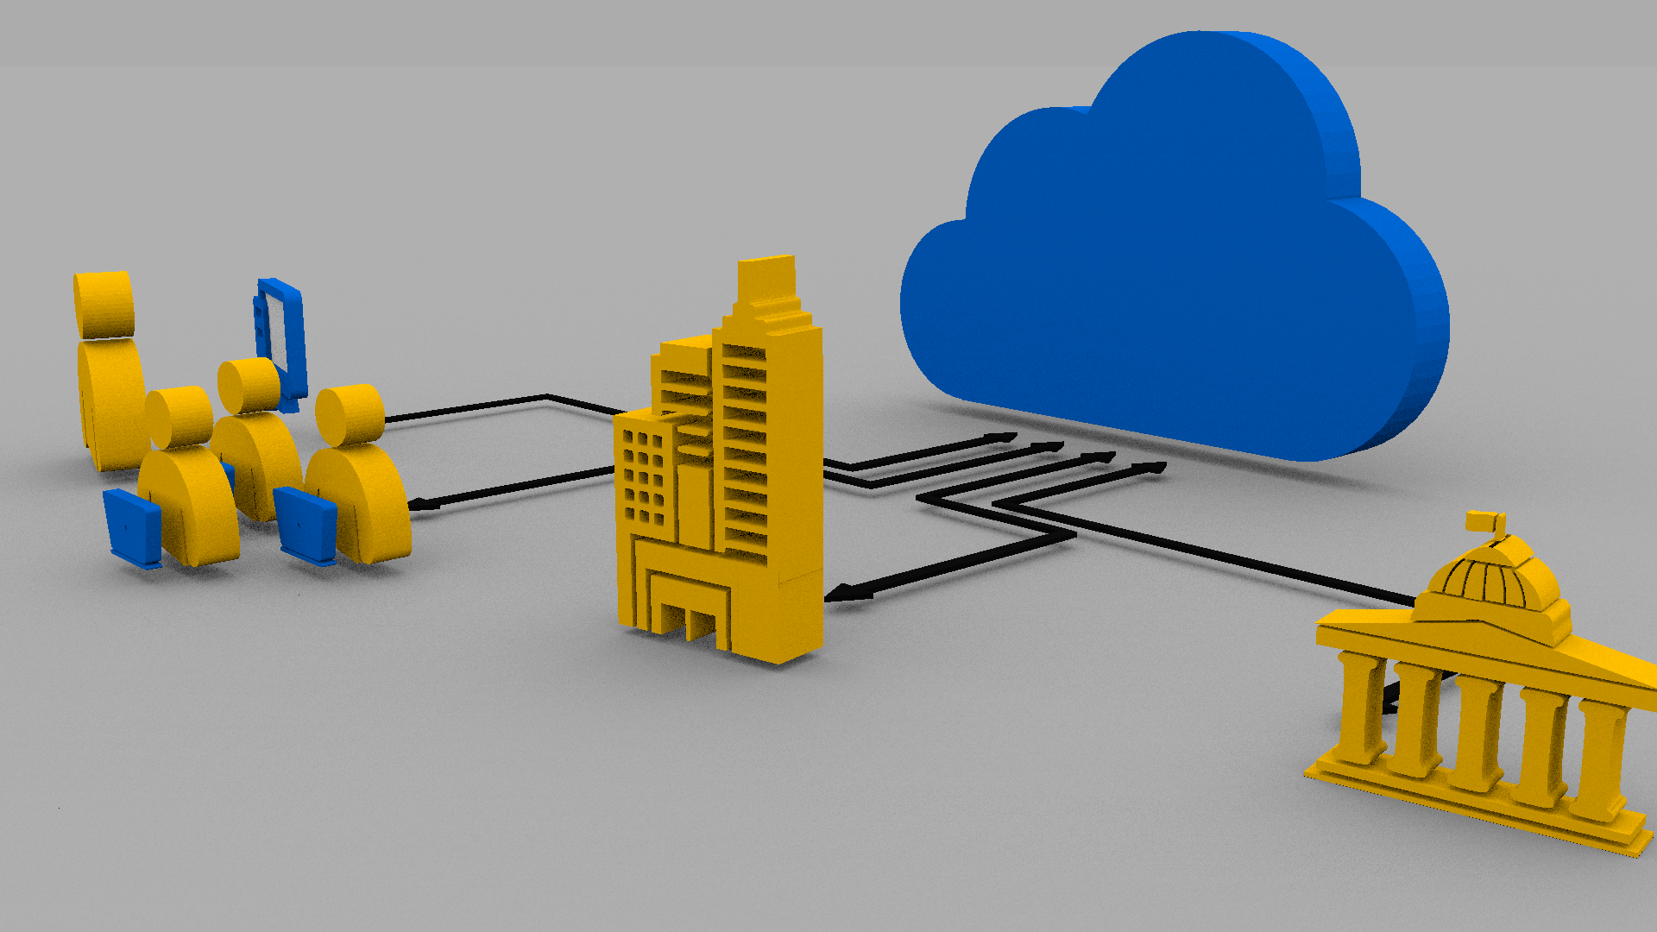
COM articular una política basada en programari lliure?
OBRIR sistemàticament el programari que la pròpia Administració genera
OBRIR
per contracte el programari que es desenvolupi
per a l’Administració
ANALITZAR
els efectes de treballar amb programari privatiu
(programari equivalent?)
FORMAR
part de
la comunitat de programari lliure

Slide 12
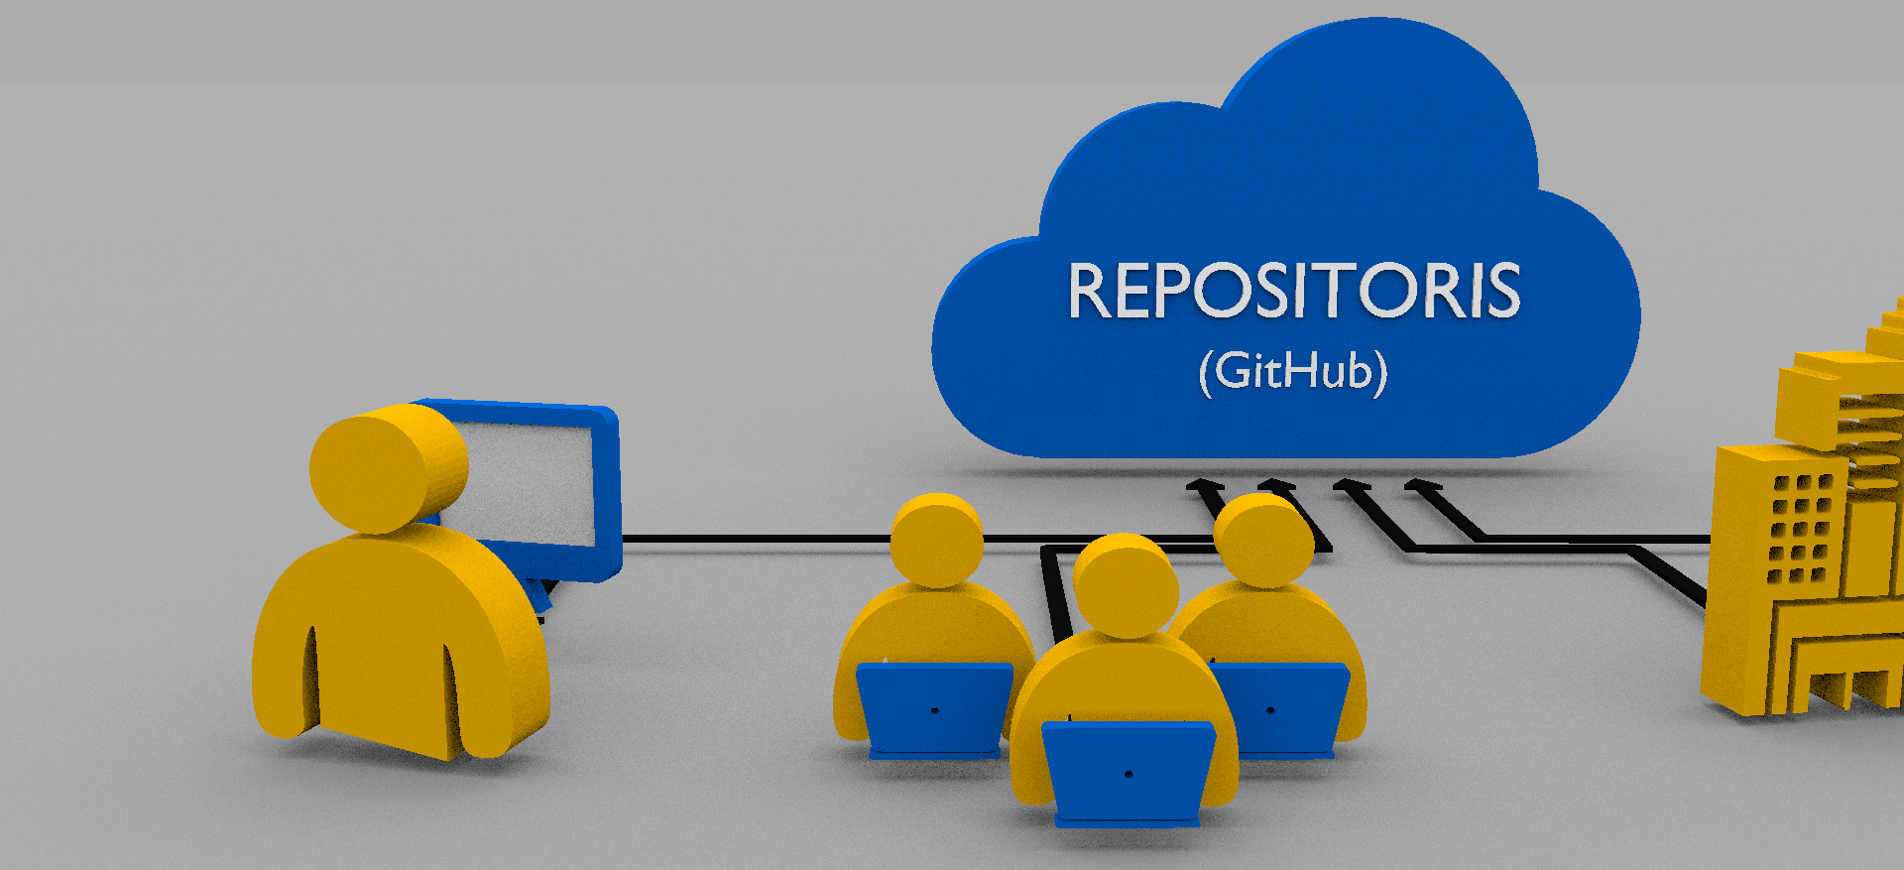
Repositoris de codi? ...de què parlem exactament?
Espais de COPRODUCCIÓ DE SERVEIS mixtes.
Ecosistema
Comunitat
XARXA SOCIAL punt de trobada entre contribuïdors
(governs, multinacionals, coders, usuaris...)
CAL SER-HI!
EXEMPLES
Administracions USA
Github Decidim Barcelona
Espai al núvol per COMPARTIR codi i dades versionades

Slide 13
Quan escollim una eina, escollim una filosofia!!
Gràcies!
Programari lliure i de codi obert
Societat lliure i govern obert
Xarxa d’Innovació Pública
25.1.2017 2^{n} congrés de Govern Digital, Barcelona

